Slide 1
Calidad institucional y desempeño económico
El rol de la gobernanza y el Estado de Derecho en el PIB per cápita global
Trabajo Final – Ciencia de Datos para Economía y Negocios
Integrantes Grupo 4-Tema 43: Emiliano Scarsi (887755) Matías Matera (889748) Profesor: Nicolás Sidicaro 5 de diciembre de 2025

Slide 2
Sección 1: Introducción y diseño de investigación Objetivo, hipótesis y variables clave

Slide 3
El problema central y la hipótesis de trabajo
Problema central
¿Cómo se relaciona la calidad institucional con el desempeño económico de los países?
Objetivo
Medir y cuantificar la asociación estadística entre la calidad institucional y el PIB per cápita (PPP).
Hipótesis (H1)
Existe una relación positiva y significativa entre la calidad institucional y el PIB per cápita.

Slide 4
Diseño de investigación y variables clave
Rol | Variable | Origen
Dependiente (Y) | PIB per cápita (PPP, precios constantes) | World Bank
Explicativas (X) | Government effectiveness, Regulatory quality, Control of corruption, Rule of law | WGI
Control (Z) | Inversión Extranjera Directa (FDI inflows) | World Bank
Estructura de la base de datos
Datos de corte transversal extendido: años 2000, 2010 y 2020.
Enfoque inferencial
Regresión múltiple para medir efectos marginales y significancia estadística.

Slide 5
Sección 2: Análisis exploratorio y limpieza de datos

Slide 6
Diagnóstico inicial: datos faltantes
• El análisis exploratorio revela que el principal desafío es la presencia de valores faltantes (NAs).
• Se asume que los datos faltan al azar (MCAR/MAR débil).
Variable | Descripción | % faltante
fdi_pct_gdp | Inversión Extranjera Directa (% PIB) | 14%
gdp_percap_ppp | PIB per cápita (PPP) | 12%
WGI (gov_effectiveness, rule_of_law, etc.) | Indicadores institucionales | 2–6%

Slide 7
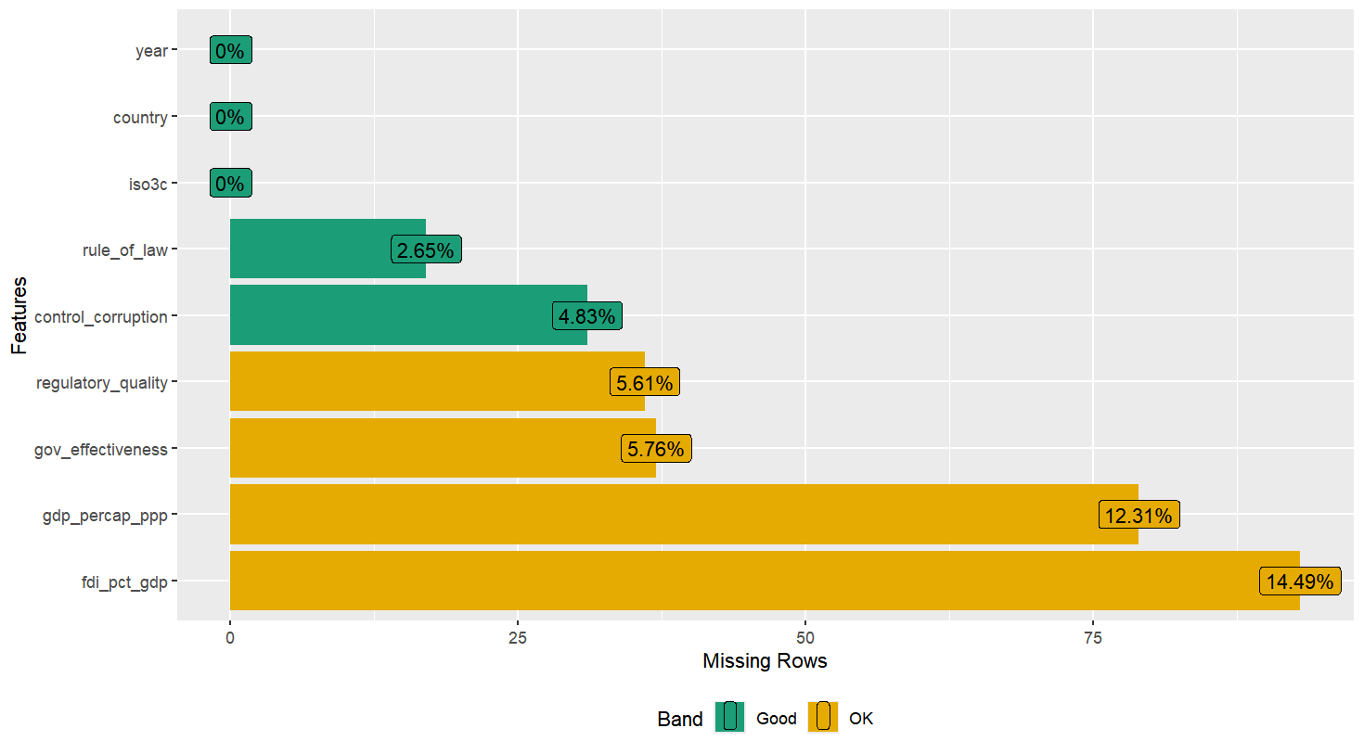
Visualización de datos faltantes por variable
• Las variables con mayor proporción de datos faltantes son fdi_pct_gdp (14.5%) y gdp_percap_ppp (12.3%). • Los indicadores institucionales presentan menos del 6% de NAs, lo que permite mantenerlos sin imputación.

Slide 8
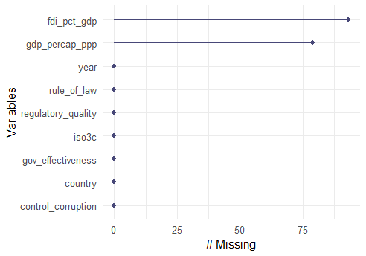
Valores atípicos (outliers)
• Se identificaron outliers en PIB per cápita (ej. Luxemburgo) y en IED (% PIB, ej. Singapur).
• No se eliminaron porque reflejan características reales de las economías.
• Los indicadores institucionales (WGI) no presentan outliers ni valores faltantes (por construcción), lo que refuerza su confiabilidad.

Slide 9
Decisiones metodológicas sobre NAs y outliers
Bloque 1 – Datos faltantes (Nas)
Se decidió mantener las observaciones con valores faltantes y no imputarlas.
La imputación podría distorsionar comparaciones entre países debido a su heterogeneidad estructural.
La proporción de NAs en las variables institucionales es baja (≈5%).
Se asume que los datos faltantes están distribuidos de forma aleatoria (MCAR/MAR), lo que minimiza sesgo.
Bloque 2 – Outliers
No se eliminaron outliers porque reflejan características reales de las economías.
Removerlos implicaría perder información relevante y distorsionar la variabilidad del fenómeno.
Se recomienda aplicar transformaciones (log) y modelos robustos en análisis posteriores.

Slide 10
Sección 3: Análisis inferencial y modelado Resultados de la regresión múltiple y diagnóstico econométrico

Slide 11
Resultados globales del modelo
Bloque 1 – Significación global (Test F)
El Test F resultó altamente significativo: F (4,540) = 180.4 con p < 2e−16
Conclusión: El conjunto de variables institucionales explica de manera contundente la variación en el PIB per cápita.
Bloque 2 – Bondad de ajuste (R² ajustado)
El modelo explica un R² ajustado = 0.572 de la variación en el PIB per cápita.
Conclusión: El R² ajustado significa que el modelo explica el 57.2% de la variación de la variable dependiente, después de corregir por la cantidad de variables incluidas. Este nivel de ajuste es extremadamente alto para datos de corte transversal de países.

Slide 12
Diagnóstico de multicolinealidad y errores robustos
Bloque 1 – Multicolinealidad
Se calculó el VIF (Variance Inflation Factor) para las variables institucionales.
Los resultados del test de correlación indican que existe una relación positiva y estadísticamente significativa a cualquier nivel de confianza, entre el PIB per cápita (PPP) y los indicadores institucionales.
Conclusión: Las variables government effectiveness, regulatory quality, control of corruption y rule of law presentan coeficientes de correlación altos y p-values menores a 0.05. Esto sugiere que los países con instituciones más sólidas tienden a tener mayores niveles de desarrollo económico.
Bloque 2 – Outliers
Se utilizaron errores estándar robustos (White-Huber) para corregir heterocedasticidad.
Esto asegura que los coeficientes y sus tests de significación sean válidos incluso si la varianza no es constante.
Conclusión: Los resultados son estadísticamente confiables y resistentes a problemas de especificación.

Slide 13
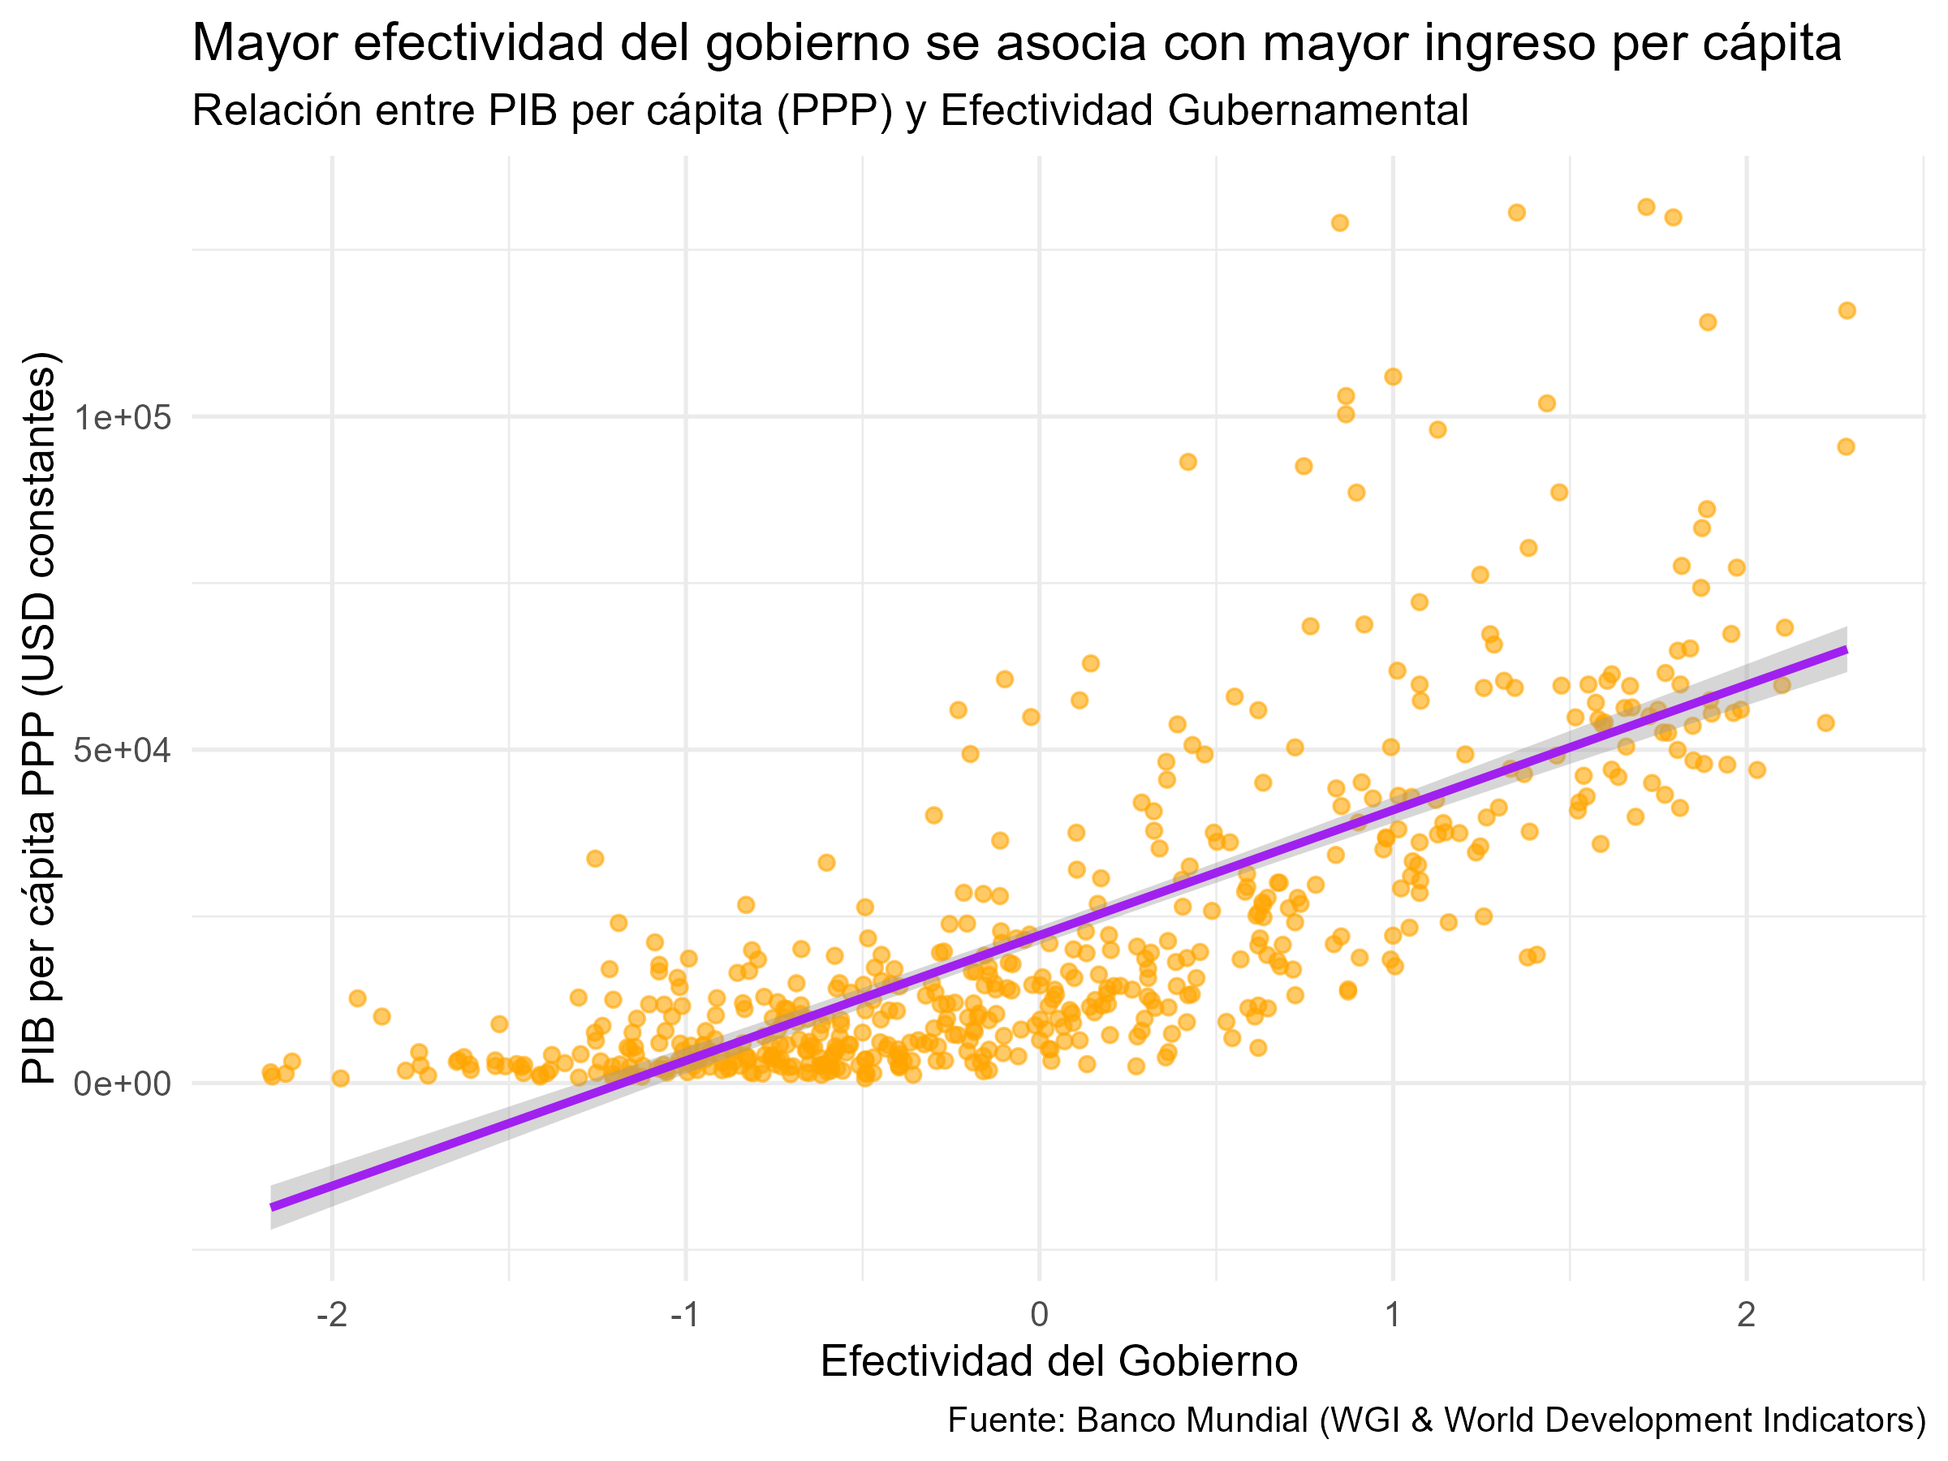
Mayor efectividad del gobierno se asocia con mayor ingreso
• Los países con mayor efectividad gubernamental tienden a presentar mayores niveles de ingreso.
• Este resultado es consistente con la hipótesis H1.

Slide 14
Resultados individuales de los coeficientes
Variable | Coeficiente | Error Std. | t-value | p-valor | Signif.
Intercepto | 22.180,71 | 684,04 | 32,43 | <0.001 | ***
Gov. Effectiveness | 11.441,88 | 2.561,48 | 4,47 | <0.001 | ***
Regulatory Quality | 4.999,54 | 1.956,91 | 2,56 | 0.0109 | **
Control Corruption | 2.808,56 | 2.136,83 | 1,31 | 0.1893
Rule of Law | 66,39 | 2.393,81 | 0,03 | 0.9779
*** = altamente significativo (p<0.01) ** = significativo (p<0.05) * = marginalmente significativo (p<0.10)
• El bloque institucional explica una fracción sustancial de la variación en el PIB per cápita.
• La efectividad del gobierno y la calidad regulatoria son significativas.
• El modelo explica el 57% de la variación del ingreso entre países, mientras que control de corrupción y rule of law no muestran efectos estadísticamente significativos al incluirse todas las variables juntas.

Slide 15
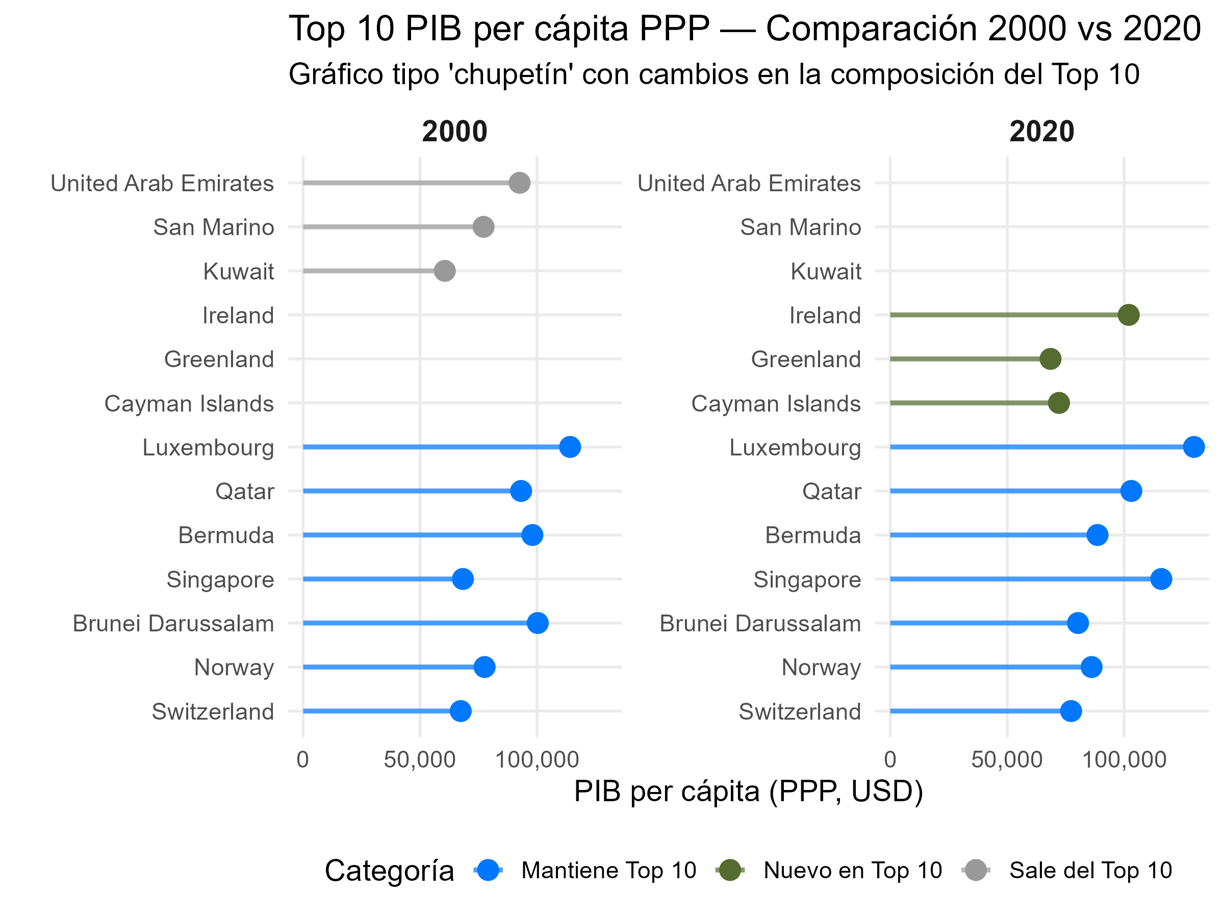
Top 10 PIB per cápita (2000 vs 2020)
• Los países que se mantienen en el Top 10 presentan instituciones sólidas y estables.
• Los que salen del Top suelen mostrar deterioro institucional o estancamiento.
• La evidencia comparativa refuerza la importancia de la calidad institucional en el desarrollo económico.

Slide 16
Sección 4: Conclusiones y respuesta a la hipótesis Hallazgos, limitaciones e implicancias del estudio

Slide 17
Respuesta a la hipótesis y hallazgos clave
Respuesta a la hipótesis
La hipótesis H1 proponía que los países con mayor calidad institucional presentan mayores niveles de PIB per cápita (PPP).
Los resultados del modelo de regresión múltiple respaldan esta afirmación: los coeficientes asociados a las variables institucionales muestran el signo esperado (positivo), son estadísticamente significativos en su mayoría y el Test F confirma el poder explicativo conjunto.
Por lo tanto, la hipótesis H1 no puede ser rechazada.
Principales hallazgos
Las instituciones importan: las cuatro dimensiones (efectividad gubernamental, calidad regulatoria, control de la corrupción y rule of law) muestran asociación robusta y positiva con el PIB per cápita.
La calidad institucional explica una parte sustancial de la variación en el PIB entre países (R² ajustado ≈ 0.57).
La inversión extranjera directa contribuye positivamente, aunque con menor impacto que las instituciones.
El análisis del Top 10 (2000 vs 2020) refuerza la idea: los países que se mantienen en el top presentan instituciones sólidas y estables.

Slide 18
Limitaciones del estudio
Datos faltantes y calidad desigual
La disponibilidad de información no es uniforme entre países.
Algunos casos presentan datos incompletos, lo que puede introducir sesgo de selección.
Modelo transversal
El análisis es de corte transversal, sin incorporar dinámicas temporales.
No se captan efectos causales ni rezagos institucionales.
Posible endogeneidad
Es plausible que un mayor PIB mejore las instituciones, no solo al revés.
Este aspecto no se aborda explícitamente (se requerirían modelos dinámicos).
Variables omitidas
Factores como educación, geografía, recursos naturales, desigualdad y desarrollo histórico también explican diferencias económicas.
Quedaron fuera del modelo por alcance y disponibilidad de datos.

Slide 19
Implicancias de los resultados
Fortalecimiento institucional
Mejorar la calidad institucional no solo fortalece la gobernabilidad, también genera retornos económicos directos.
Países con mejor calidad regulatoria y menor corrupción tienden a atraer más inversión extranjera.
Impacto macroeconómico
Las reformas institucionales son condición necesaria (aunque no suficiente) para un desarrollo sostenido.
La evidencia sugiere que instituciones sólidas se traducen en mayor productividad y bienestar social.
Relevancia para organismos internacionales y gobiernos
El estudio respalda que mejorar la capacidad estatal puede generar beneficios tangibles en desarrollo económico.
Las políticas orientadas a fortalecer instituciones tienen efectos positivos en competitividad y estabilidad.

Slide 20
Líneas futuras de investigación
Modelos dinámicos
Incorporar datos de panel (FE/RE) para captar efectos causales y rezagos institucionales
Variables adicionales
Sumar educación, desigualdad, gasto público, innovación, exportaciones y factores geográficos.
Análisis de clusters
Explorar si existen grupos de países con trayectorias institucionales similares.
Comparaciones regionales
Analizar diferencias entre Latinoamérica, Asia y Europa.

Slide 21
Fin de la presentación

